Slide 1
最短路径
Dijkstra 算法
数据结构课程设计
汇报人：

Slide 2
Dijkstra 算法的数据结构简述
01
·问题背景
·算法简述
·算法数据结构

Slide 3
问题回顾
Suan Fa Jian Shu
最短路径-Dijkstra 算法
设计实现有向网结构，针对随机有向网实例和随机源点，用Dijkstra算法求解出单源点到其他各顶点的最短路径，给出求解过程的动态演示。

Slide 4
问题背景
Suan Fa Jian Shu
最短路径
最短路径，是指两顶点之间经过的边上的权值之和最少的路径。
Dijkstra算法特点
Dijkstra算法使用了广度优先搜索（BFS），解决赋权有向图或无向图的单源最短路径问题，算法最终得到一个最短路径树。常用于路由算法或其他图算法的子模块。
Dijkstra算法思路
Dijkstra算法采用贪心策略，从起始点开始，每次遍历到始点距离最近且未访问过的顶点的邻接节点，直到扩展到终点为止。

Slide 5
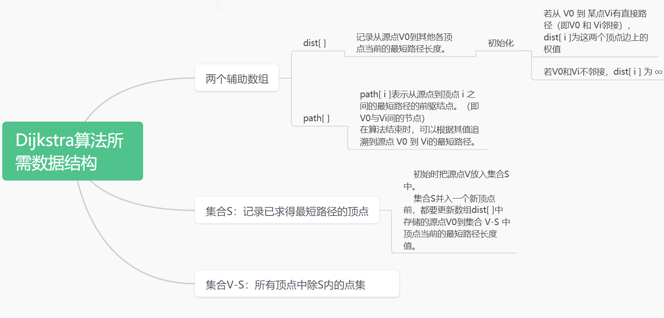
算法简述
Suan Fa Jian Shu
导入图文件
用户需选择“导入图文件方式”，导入txt格式文件（存储方式为邻接矩阵）。此方式可演示固定有向加权图。
随机生成图
用户需选择“随机生成图”。此方式可演示随机有向加权图。
路径展示速度
用户可从1-10中选择速度，当最短路径需逐层计算时，可通过此功能调整窗口中标红速度。

Slide 6
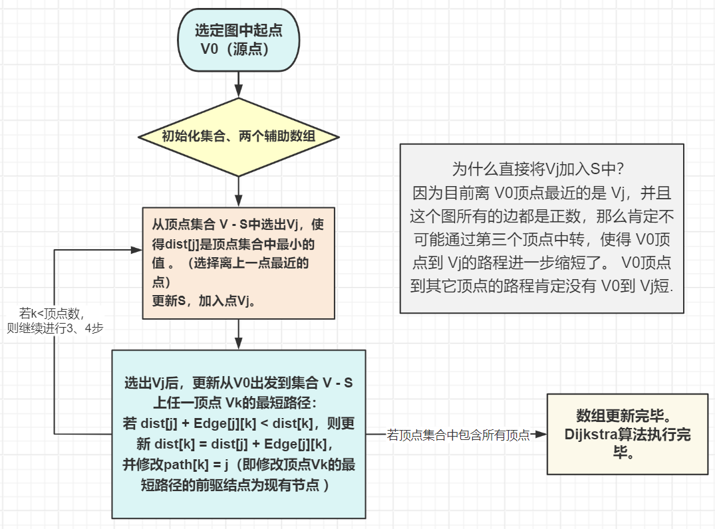
算法简述
Suan Fa Jian Shu
导入图文件
用户需选择“导入图文件方式”，导入txt格式文件（存储方式为邻接矩阵）。此方式可演示固定有向加权图。
Dijkstra算法基本流程如图。
随机生成图
用户需选择“随机生成图”。此方式可演示随机有向加权图。
路径展示速度
用户可从1-10中选择速度，当最短路径需逐层计算时，可通过此功能调整窗口中标红速度。
Notes:
首先创建了一个大小为顶点数目的字典 D，用于统计最短路径的成本。整个列表初始化为无穷大，在其中保留从起始顶点到所有其他节点的最短路径。我们将起始顶点的值设置为 0，因为这是它与自身的距离。然后，我们初始化一个优先级队列，我们​​将使用它来快速将顶点从最远到最远排序。我们将起始顶点放入优先级队列中。再然后初始化数组 ，用于标记每个节点的前节点。现在，对于优先队列中的每个顶点，我们将首先将它们标记为已访问，然后我们将遍历它们的邻居。如果邻居没有被访问，我们将比较它的旧成本和新成本。旧代价是从起始顶点到邻居的最短路径的当前值，而新代价是从起始顶点到当前顶点的最短路径与当前顶点到相邻顶点的距离之和的值邻居。如果新成本低于旧成本，我们将邻居及其成本放入优先级队列，并相应地更新我们保留最短路径的列表，同时更新邻居节点的前节点。最后，在所有顶点都被访问并且优先级队列为空之后，我们返回字典和数组 。

Slide 7
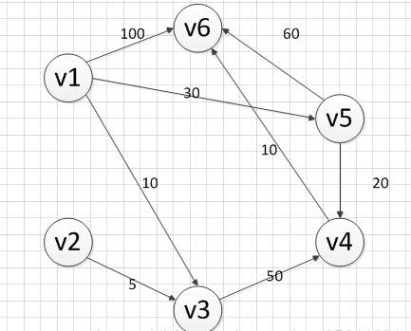
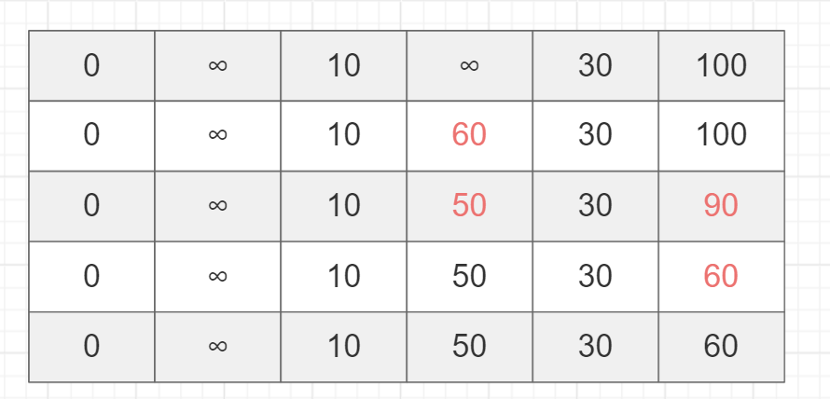
算法简述
Suan Fa Jian Shu
有向图例子：
以V1为起始节点，逐层更新dist[ ]数组，可以得到逐步将V1、V3、V5、V4、V6、V2加入到S中后，dist[ ]数组的变化，从而确定V1到每个点的最短路径，实现算法。
随机生成图
路径展示速度
用户可从1-10中选择速度，当最短路径需逐层计算时，可通过此功能调整窗口中标红速度。
dist[ ]数组的变化表

Slide 8
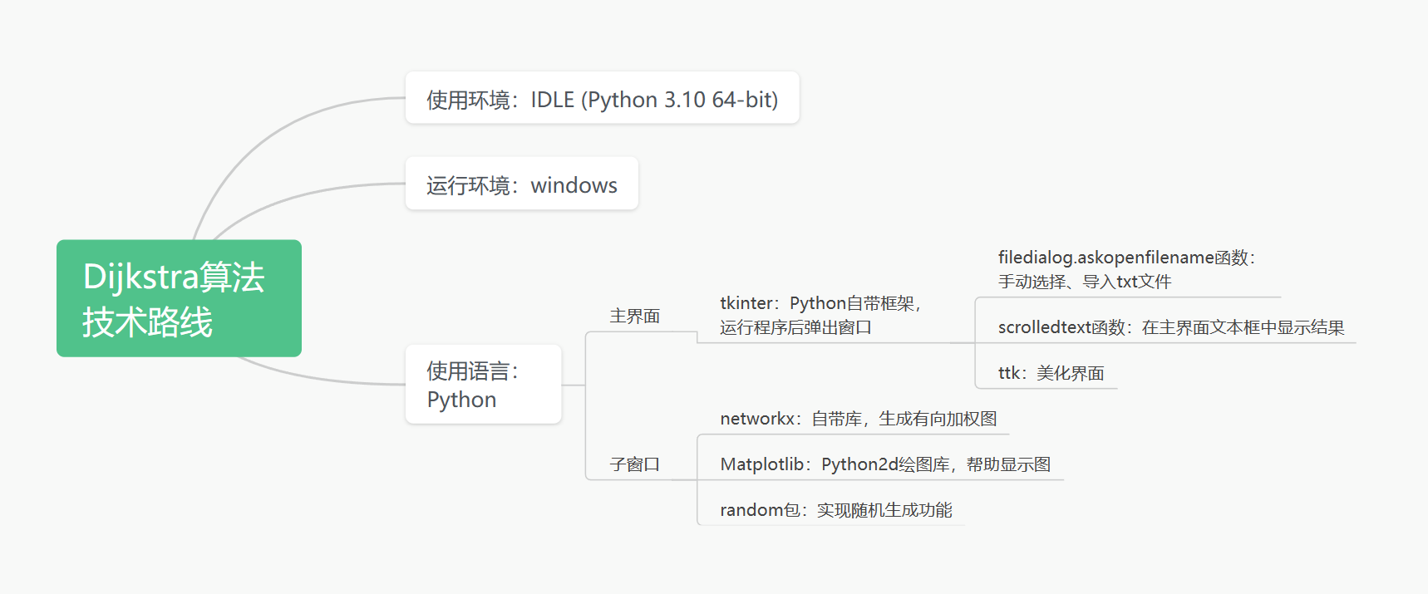
演示系统技术路线
Zhu Jie Mian Zhan Shi
导入图文件
用户需选择“导入图文件方式”，导入txt格式文件（存储方式为邻接矩阵）。此方式可演示固定有向加权图。
随机生成图
用户需选择“随机生成图”。此方式可演示随机有向加权图。
路径展示速度
用户可从1-10中选择速度，当最短路径需逐层计算时，可通过此功能调整窗口中标红速度。

Slide 9
Dijkstra算法演示系统主界面展示
02
·导入图文件方式
·随机生成图方式
·路径展示速度
·可视化路径及弹窗

Slide 10
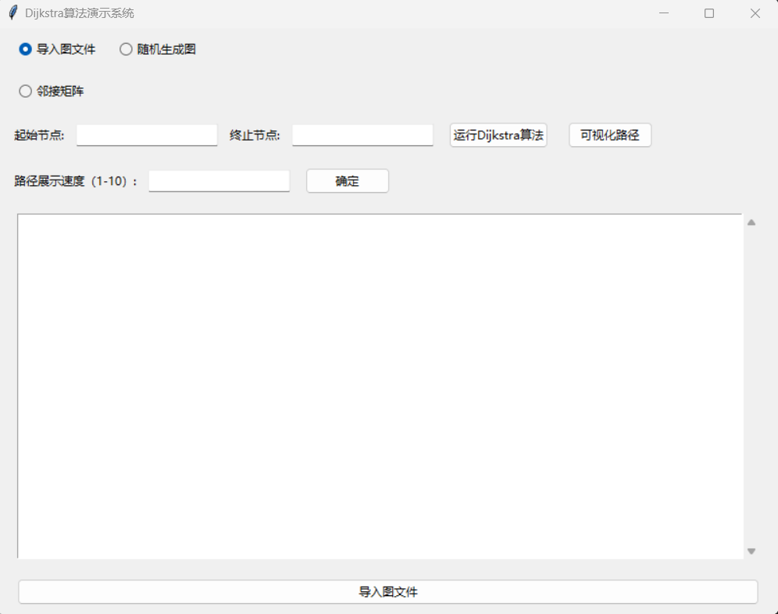
算法演示系统主界面设计
Zhu Jie Mian Zhan Shi
主窗口
设置主窗口大小、样式、颜色
存储方式选择按钮
导入文件按钮
导入图文件
用户需选择“导入图文件方式”，导入txt格式文件（存储方式为邻接矩阵）。此方式可演示固定有向加权图。
随机生成图
用户需选择“随机生成图”。此方式可演示随机有向加权图。
路径展示速度
用户可从1-10中选择速度，当最短路径需逐层计算时，可通过此功能调整窗口中标红速度。

Slide 11
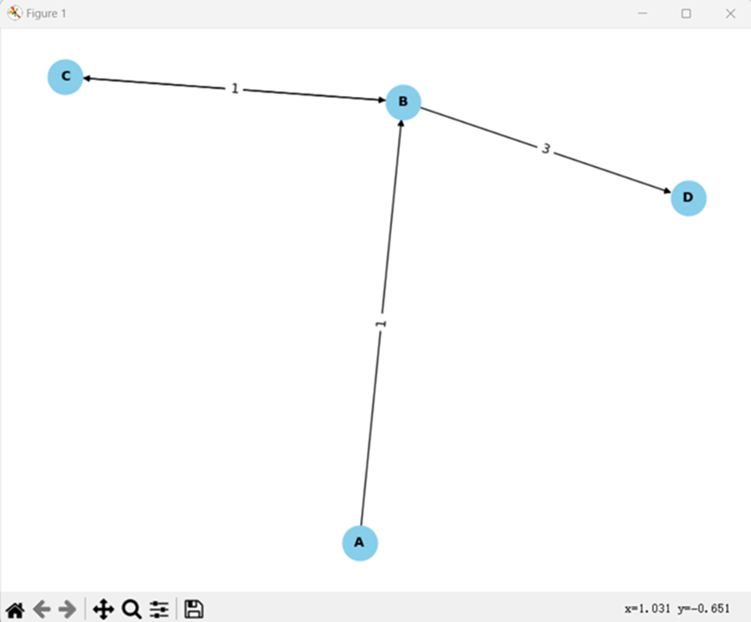
算法演示系统主界面设计
Zhu Jie Mian Zhan Shi
边
设置连线样式（红、黑两种）
边清空
节点
设置节点大小、样式、颜色
节点访问及动画演示
固定V0位置
子窗口
设置子窗口大小、样式、颜色
遍历节点，逐层访问及动画演示

Slide 12
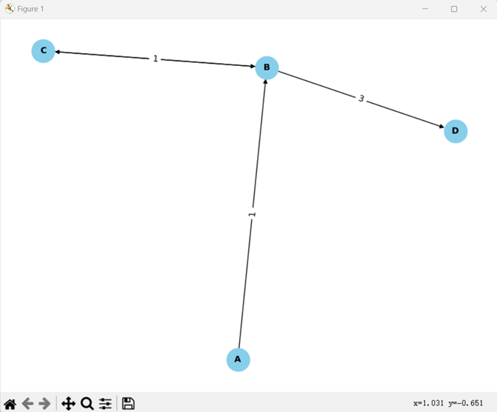
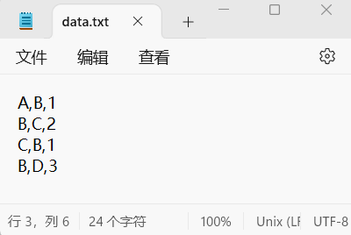
算法演示系统主界面展示
Zhu Jie Mian Zhan Shi
导入图文件
用户需选择“导入图文件方式”，并点击最下方导入按键，导入txt格式文件（文件中，图按固定格式存储）。导入后，程序将绘制该文件存储的图，并在新窗口中展示。
·TXT内图的格式

Slide 13
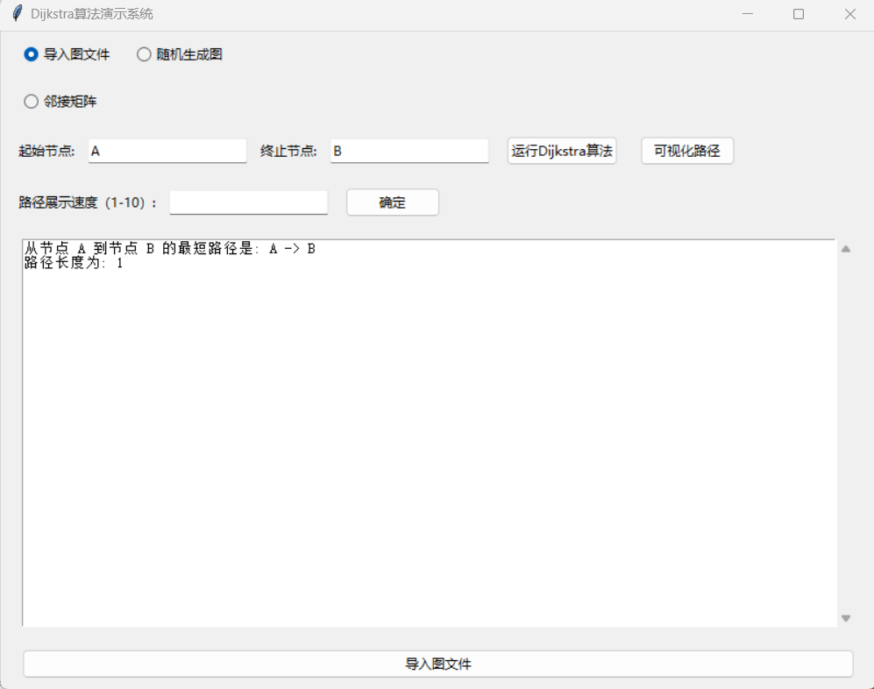

算法演示系统主界面展示
Zhu Jie Mian Zhan Shi
导入图文件
之后，用户可根据生成图，在初始界面中填入起始节点、终止节点，并点击“运行Dijkstra算法”，在主界面白色区域内展示运行结果。
·输入样例及运行结果
·展示图

Slide 14

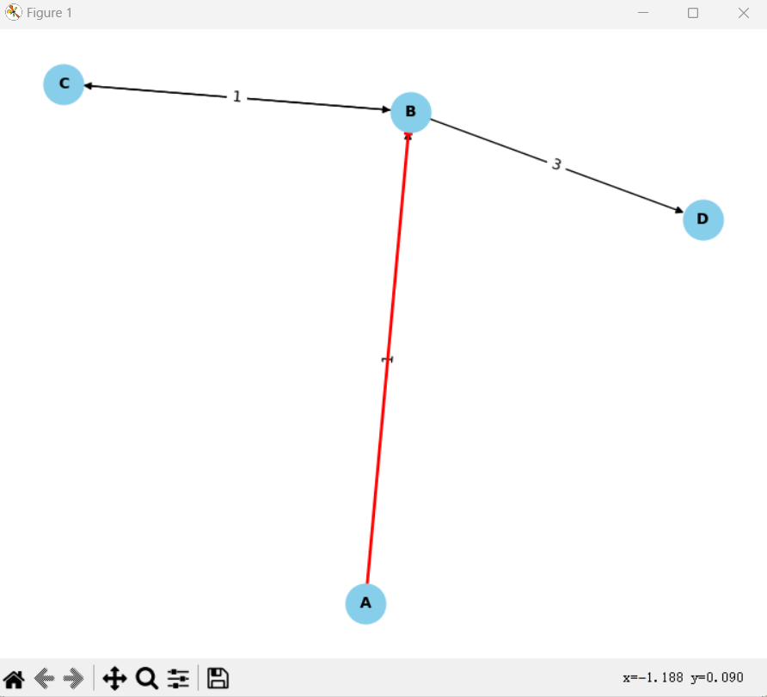
算法演示系统主界面展示
Zhu Jie Mian Zhan Shi
导入图文件
用户还可在初始界面中填入起始、终止节点后，输入路径展示速度，点击确定，并点击“可视化路径”，在导入图的窗口中，以标红方式展示最短路径。
·输入样例及运行结果
·展示图

Slide 15
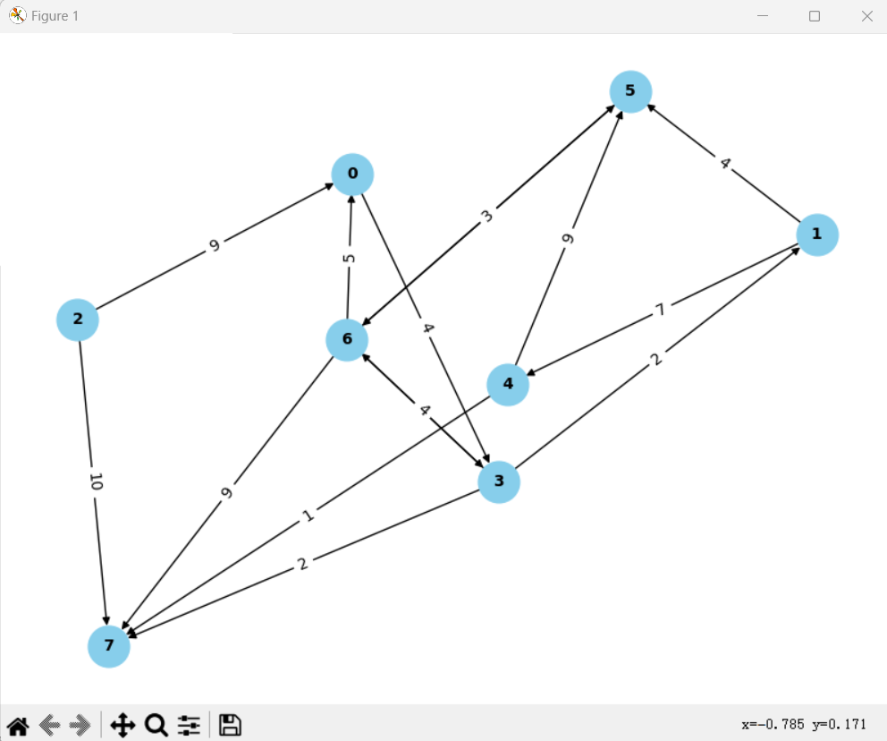
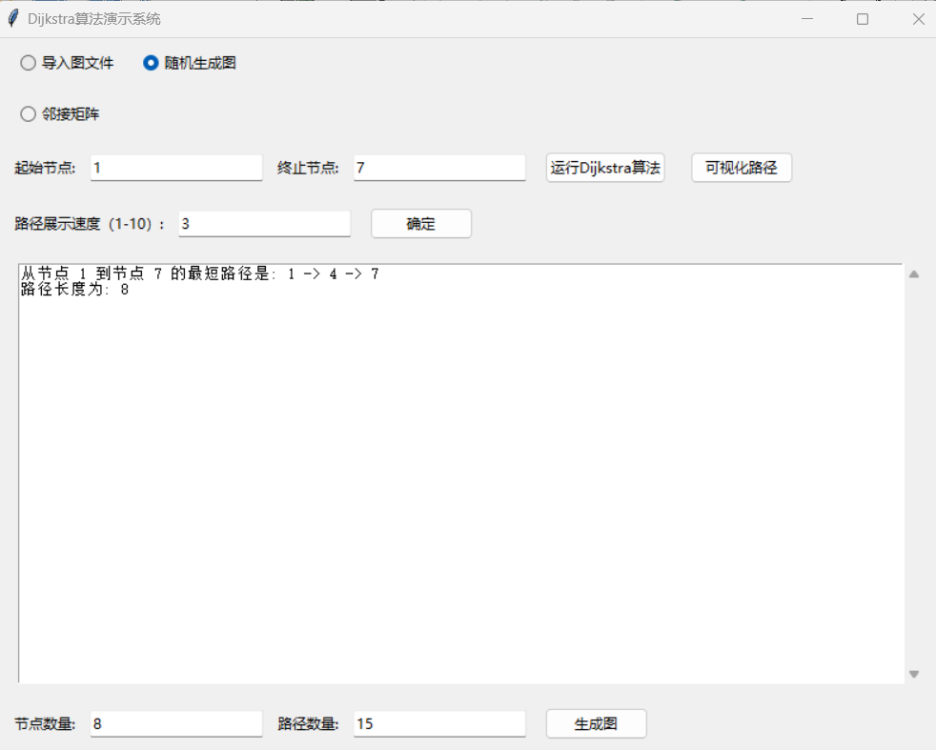
算法演示系统主界面展示
Zhu Jie Mian Zhan Shi
随机生成图
此方式操作与“导入图文件”相似，用户还需要填写节点数量及路径数量，向系统提供随机生成图的条件。
·TXT内图的格式

Slide 16
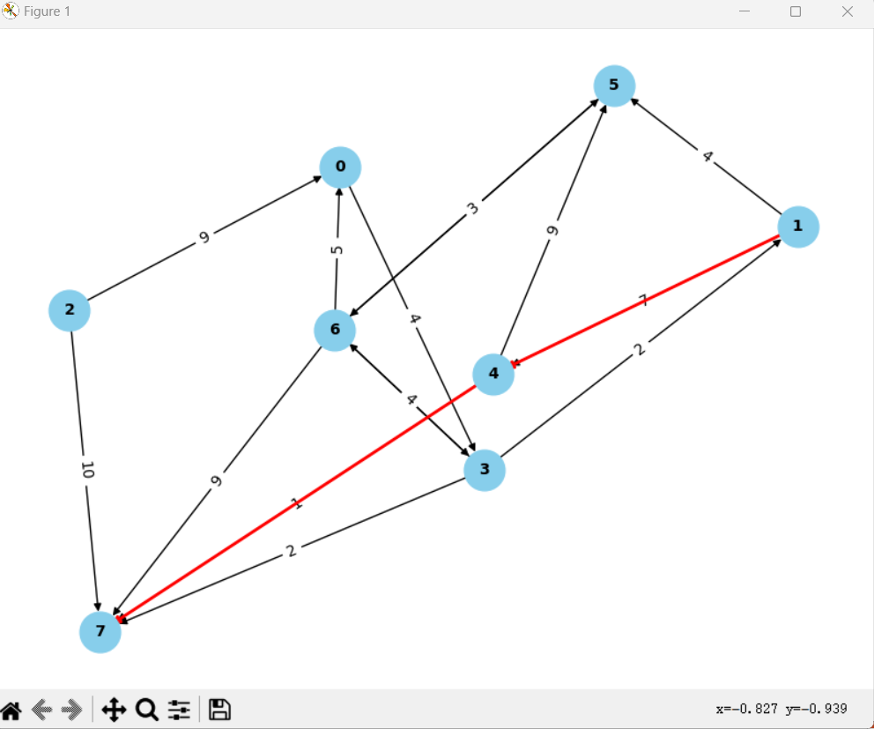
算法演示系统主界面展示
Zhu Jie Mian Zhan Shi
随机生成图
此方式操作与“导入图文件”相似，用户还需要填写节点数量及路径数量，向系统提供随机生成图的条件。
·结果展示

Slide 17
界面中用户操作错误反馈
Wrong and mistakes
1
起始节点或终止节点不在图中。
2
从节点 A到节点 B不存在路径。
输入的节点不属于图中节点的范围。
图中两节点间不存在连线，
或不存在起始节点——终止节点方向的连线。
3
请先导入图文件或生成图。
4
如果输入速度无效，重置为默认值。
未导入图文件。
在速度一栏输入速度不是整数，或超出规定范围。

Slide 18
最短路径Dijkstra算法
感谢您的观看
Thanks for watching！
汇报人：

